Slide 1
Ouderavond mavo 4
Welkom!
woensdag 4 september 2024

Slide 2
Programma
Uitleg gang van zaken door mevr. De Jager (Coördinator M3/4)
Informatie over studiekeuze door Dhr. Rooijakkers (Decaan Mavo)
Bijeenkomst ouders en mentor in lokalen

Slide 3
Uitleg gang van zaken door mevr. De Jager
(Coördinator M3/4)

Slide 4
Dynamische driehoek
Leerling
Ouders
School

Slide 5
Informatie over studiekeuze door Dhr. Rooijakkers
(Decaan Mavo)

Slide 6
Agenda
Studiekeuze mavo 4
Hoe te kiezen?
Wat mag verwacht worden van decaan?
Jaarplanning
Contact en Website

Slide 7
Studiekeuze mavo 4

Slide 8
Welke keuzes moeten worden gemaakt?
In mavo 2 : Vakkenkeuze
In mavo 3 : Profielkeuze
In mavo 4 : Mbo-opleiding of Havo
Welke opleiding?

Slide 9
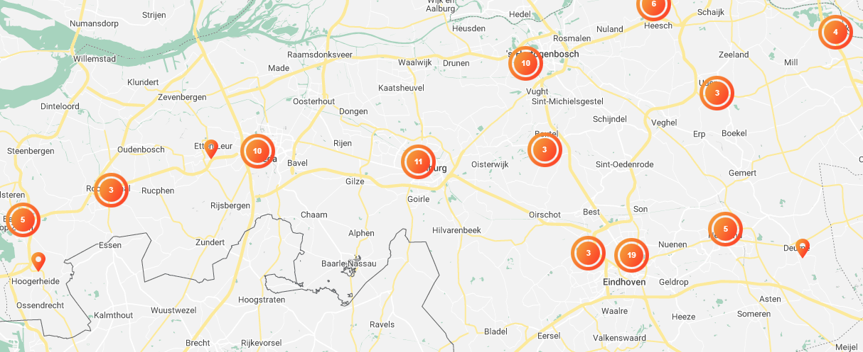
Studiekeuze mavo 4
Dit schooljaar kiezen leerlingen een vervolg ná de Nassau mavo
Een vervolgopleiding op het Mbo
Doorstromen naar de Havo
Tussenjaar is geen optie!
De keuze is reuze..
Het hele schooljaar zullen ze bezig zijn met dit keuzeproces

Slide 10
Hoe te kiezen?

Slide 11
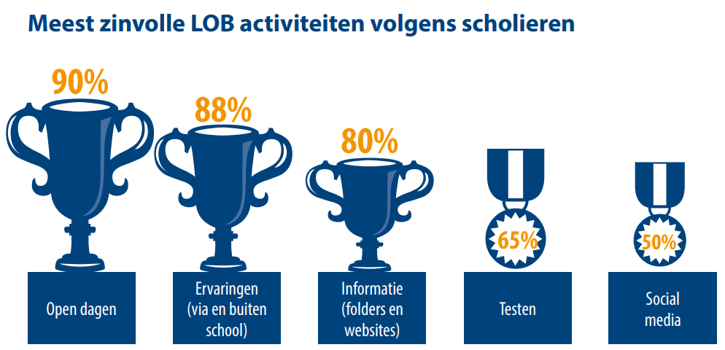
Hoe te kiezen?
De meeste kiezen niet zomaar…
Ze denken (lang) en goed over de keuze na én gaan ervaren
Het hele jaar werken ze aan Qompas
Qompas is verplicht, ze maken namelijk een Loopbaandossier.
Loopbaandossier is verplicht om examen te kunnen doen!
Maar, alleen Qompas is niet genoeg..
Open Dagen bezoeken om sfeer te proeven
Inlezen over mogelijk interessante opleidingen (Folders/online/Keuzegids MBO)
Meeloopdagen om het studentenleven te ervaren
Een dag meelopen bij een beroepsbeoefenaar
Ga dingen doen/ondernemen!

Slide 12
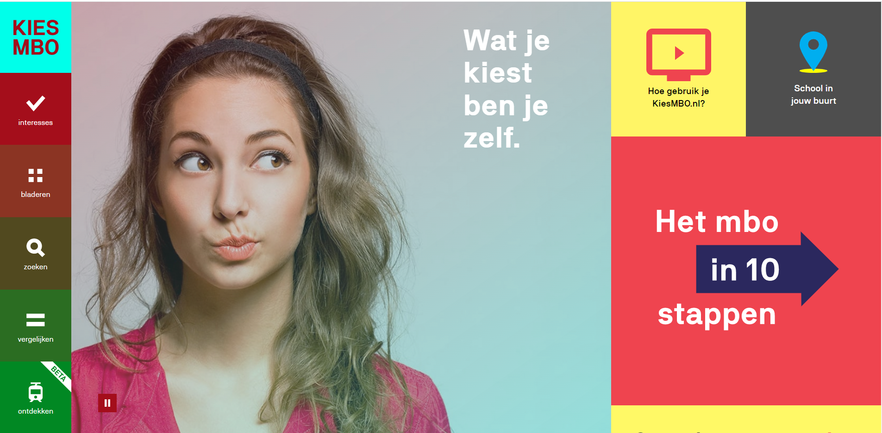
Kiezen wordt makkelijker als …
Je ervaringen opdoet, zoals Open Dagen bezoeken of Meeloopdagen (2x)
Je die ervaringen bespreekt met je ouder(s), mentor of decaan
Je denkt in voordelen
Je de alternatieven beperkt tot 4 opleidingen die je goed gaat onderzoeken
Je luistert naar je verstand én je gevoel
Je beseft dat dit niet dé keuze van je leven is
Je een beetje onzekerheid accepteert

Slide 13
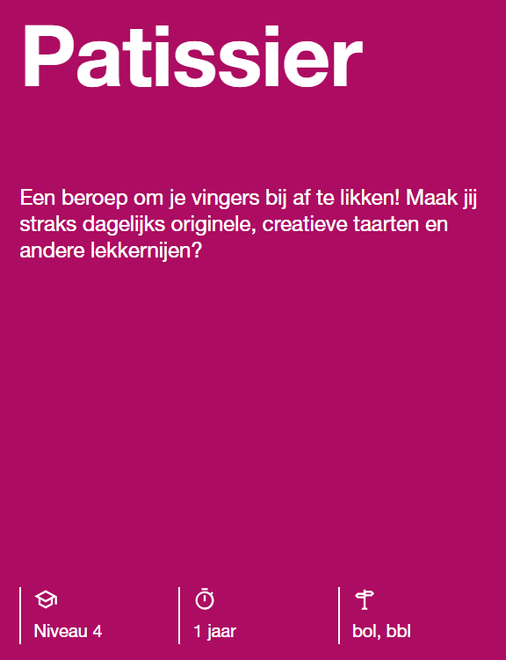
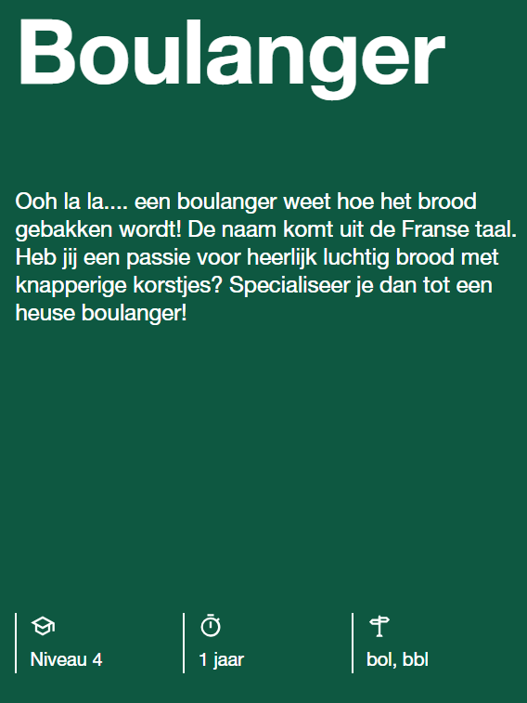
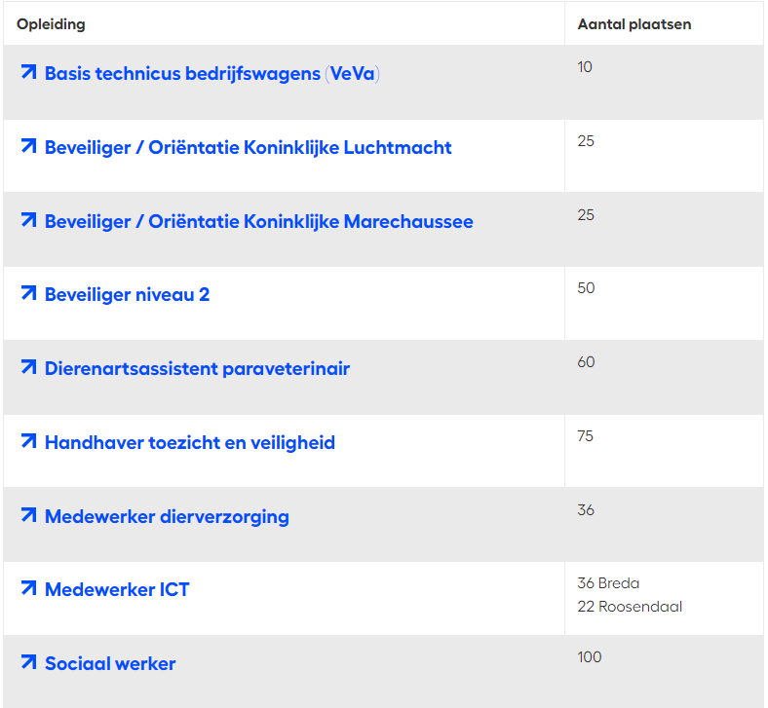
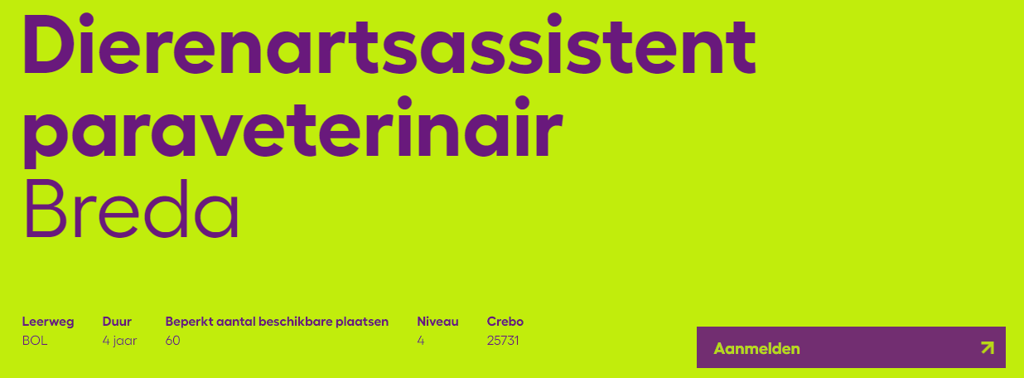
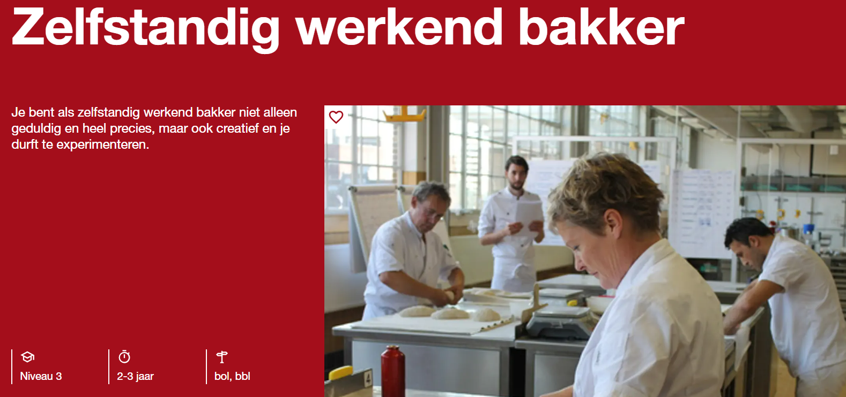
MBO
BOL (school) of BBL (werken)?
BOL = 5 dagen naar school
BBL = 4 dagen werken en 1 dag school
Niveau 3 of Niveau 4?
Niveau 3: Vakopleiding
Niveau 4: Middenkader of specialistenopleiding
Aanmelden op MBO
Vanaf 1 oktober/november tot 1 april
Zo snel mogelijk!
Opleidingen kunnen vol zijn
Opleidingen met beperkt aantal plaatsen laten niet iedereen toe
Vaak hanteren opleidingen de volgorde van aanmeldingen
Opleidingen kunnen extra eisen stellen

Slide 14
Doorstroom naar Havo
Je mag na behalen van Mavo-diploma doorstromen naar Havo 4 als je:
Slaagt voor mavo-examen mét een extra vak
Je doet eindexamen in 7 in plaats van 6 vakken
Geslaagd voor mavo-examen zonder extra vak maar mét een (niet afgerond) gemiddelde van 6,8 voor SE en CE

Slide 15
Mbo of Havo?
Mbo
Havo
Praktisch
Beroepsgericht
Stages en werkopdrachten
Meestal in drie jaar
Doorstroom naar werk of HBO
Theoretisch
Algemene vakken
Klassikaal schools
Vaak drie jaar (eigenlijk twee)
Doorstroom naar HBO of werk
Ook als leerling naar de Havo wil moet hij/zij inschrijven voor een Mbo-opleiding!

Slide 16
Wat mag verwacht worden van decaan?

Slide 17
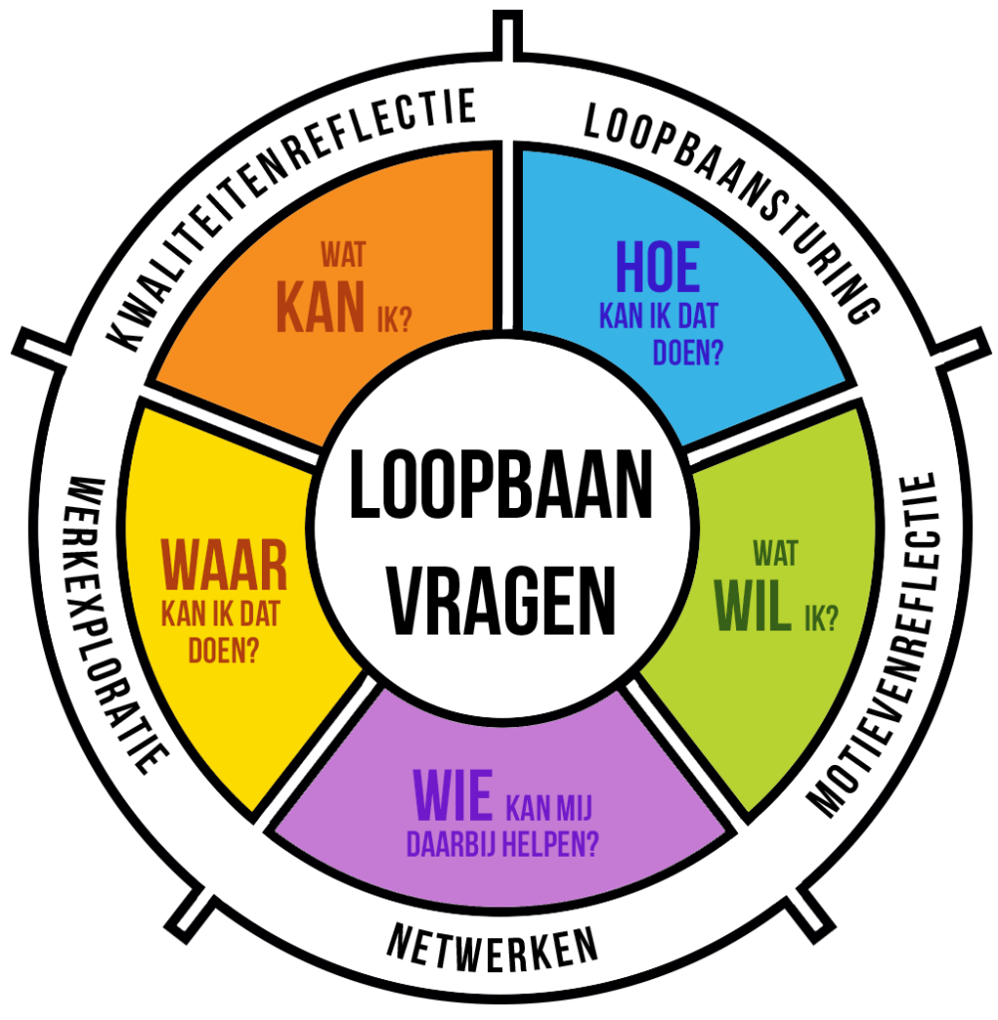
Wat doet de decaan?
Beschikbaar voor álle vragen over de studiekeuze
Leerlingen kunnen binnenlopen of mailen
Ouders kunnen mailen, bellen of een afspraak maken
Voert gesprekjes met leerlingen
Informeer leerlingen over belangrijke momenten en data
Aanspreekpunt voor leerlingen én ouders als het niet lukt

Slide 18
Jaarplanning

Slide 19
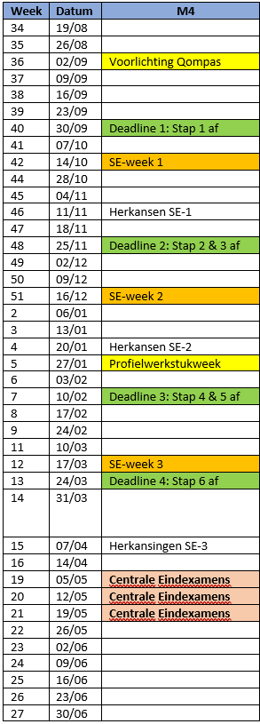
Jaarplanning
Qompas deadlines
Staan bij de leerlingen in SOM-agenda
Ze kunnen áltijd door- en vooruitwerken
Deadline niet gehaald? Werken in de medialab tot het af is.
Open Dagen Mbo’s
Overzicht in de mail (Rk)
Kijk op de websites van de Mbo’s
Kiesmbo.nl
Aanmelden Mbo
Via site van de school/opleiding
DigiD nodig!
Vanaf 1 okt/nov 2024 tot 1 april 2025

Slide 20
Contact en website

Slide 21
Contact en website
Dedecaan.denassau.nl
Via leerlingen -> Decanaat
Informatie en FAQ’s
Data op een rij
Kiesmbo.nl
Contact
J.rooijakkers@denassau.nl
Kantoor op de PK
076 5330330

Slide 22
Veel succes !

Slide 23
M4a Dhr. Walenciak Lok. 161
M4b Mevr. Swanen Lok. 163
M4c Dhr. Fasen Lok. 164
M4d Dhr. Croesen Lok. 171
M4e Dhr. van Duin Lok. 173

